Slide 1




Естери
Хімія
Викладач: Погорецька Галина Ярославівна

Slide 2
Актуалізація
1.
2.
3.
Які сполуки називаються спиртами?
Наведіть приклади спиртів.
Назвіть основні хімічні властивості спиртів.
5.
4.
6.
Які сполуки називаються карбоновими кислотами?
Наведіть приклади одноосновних карбонових кислот.
Назвіть основні хімічні властивості карбонових кислот.

Slide 3
Актуалізація
Оксигеновмісні органічні сполуки
Спирти
R – OH
Альдегіди
R – CHO
Карбонові кислоти
R – COOH
Естери
R – COOR¹
Вуглеводи
C_{n}(H₂O)_{m}

Slide 4

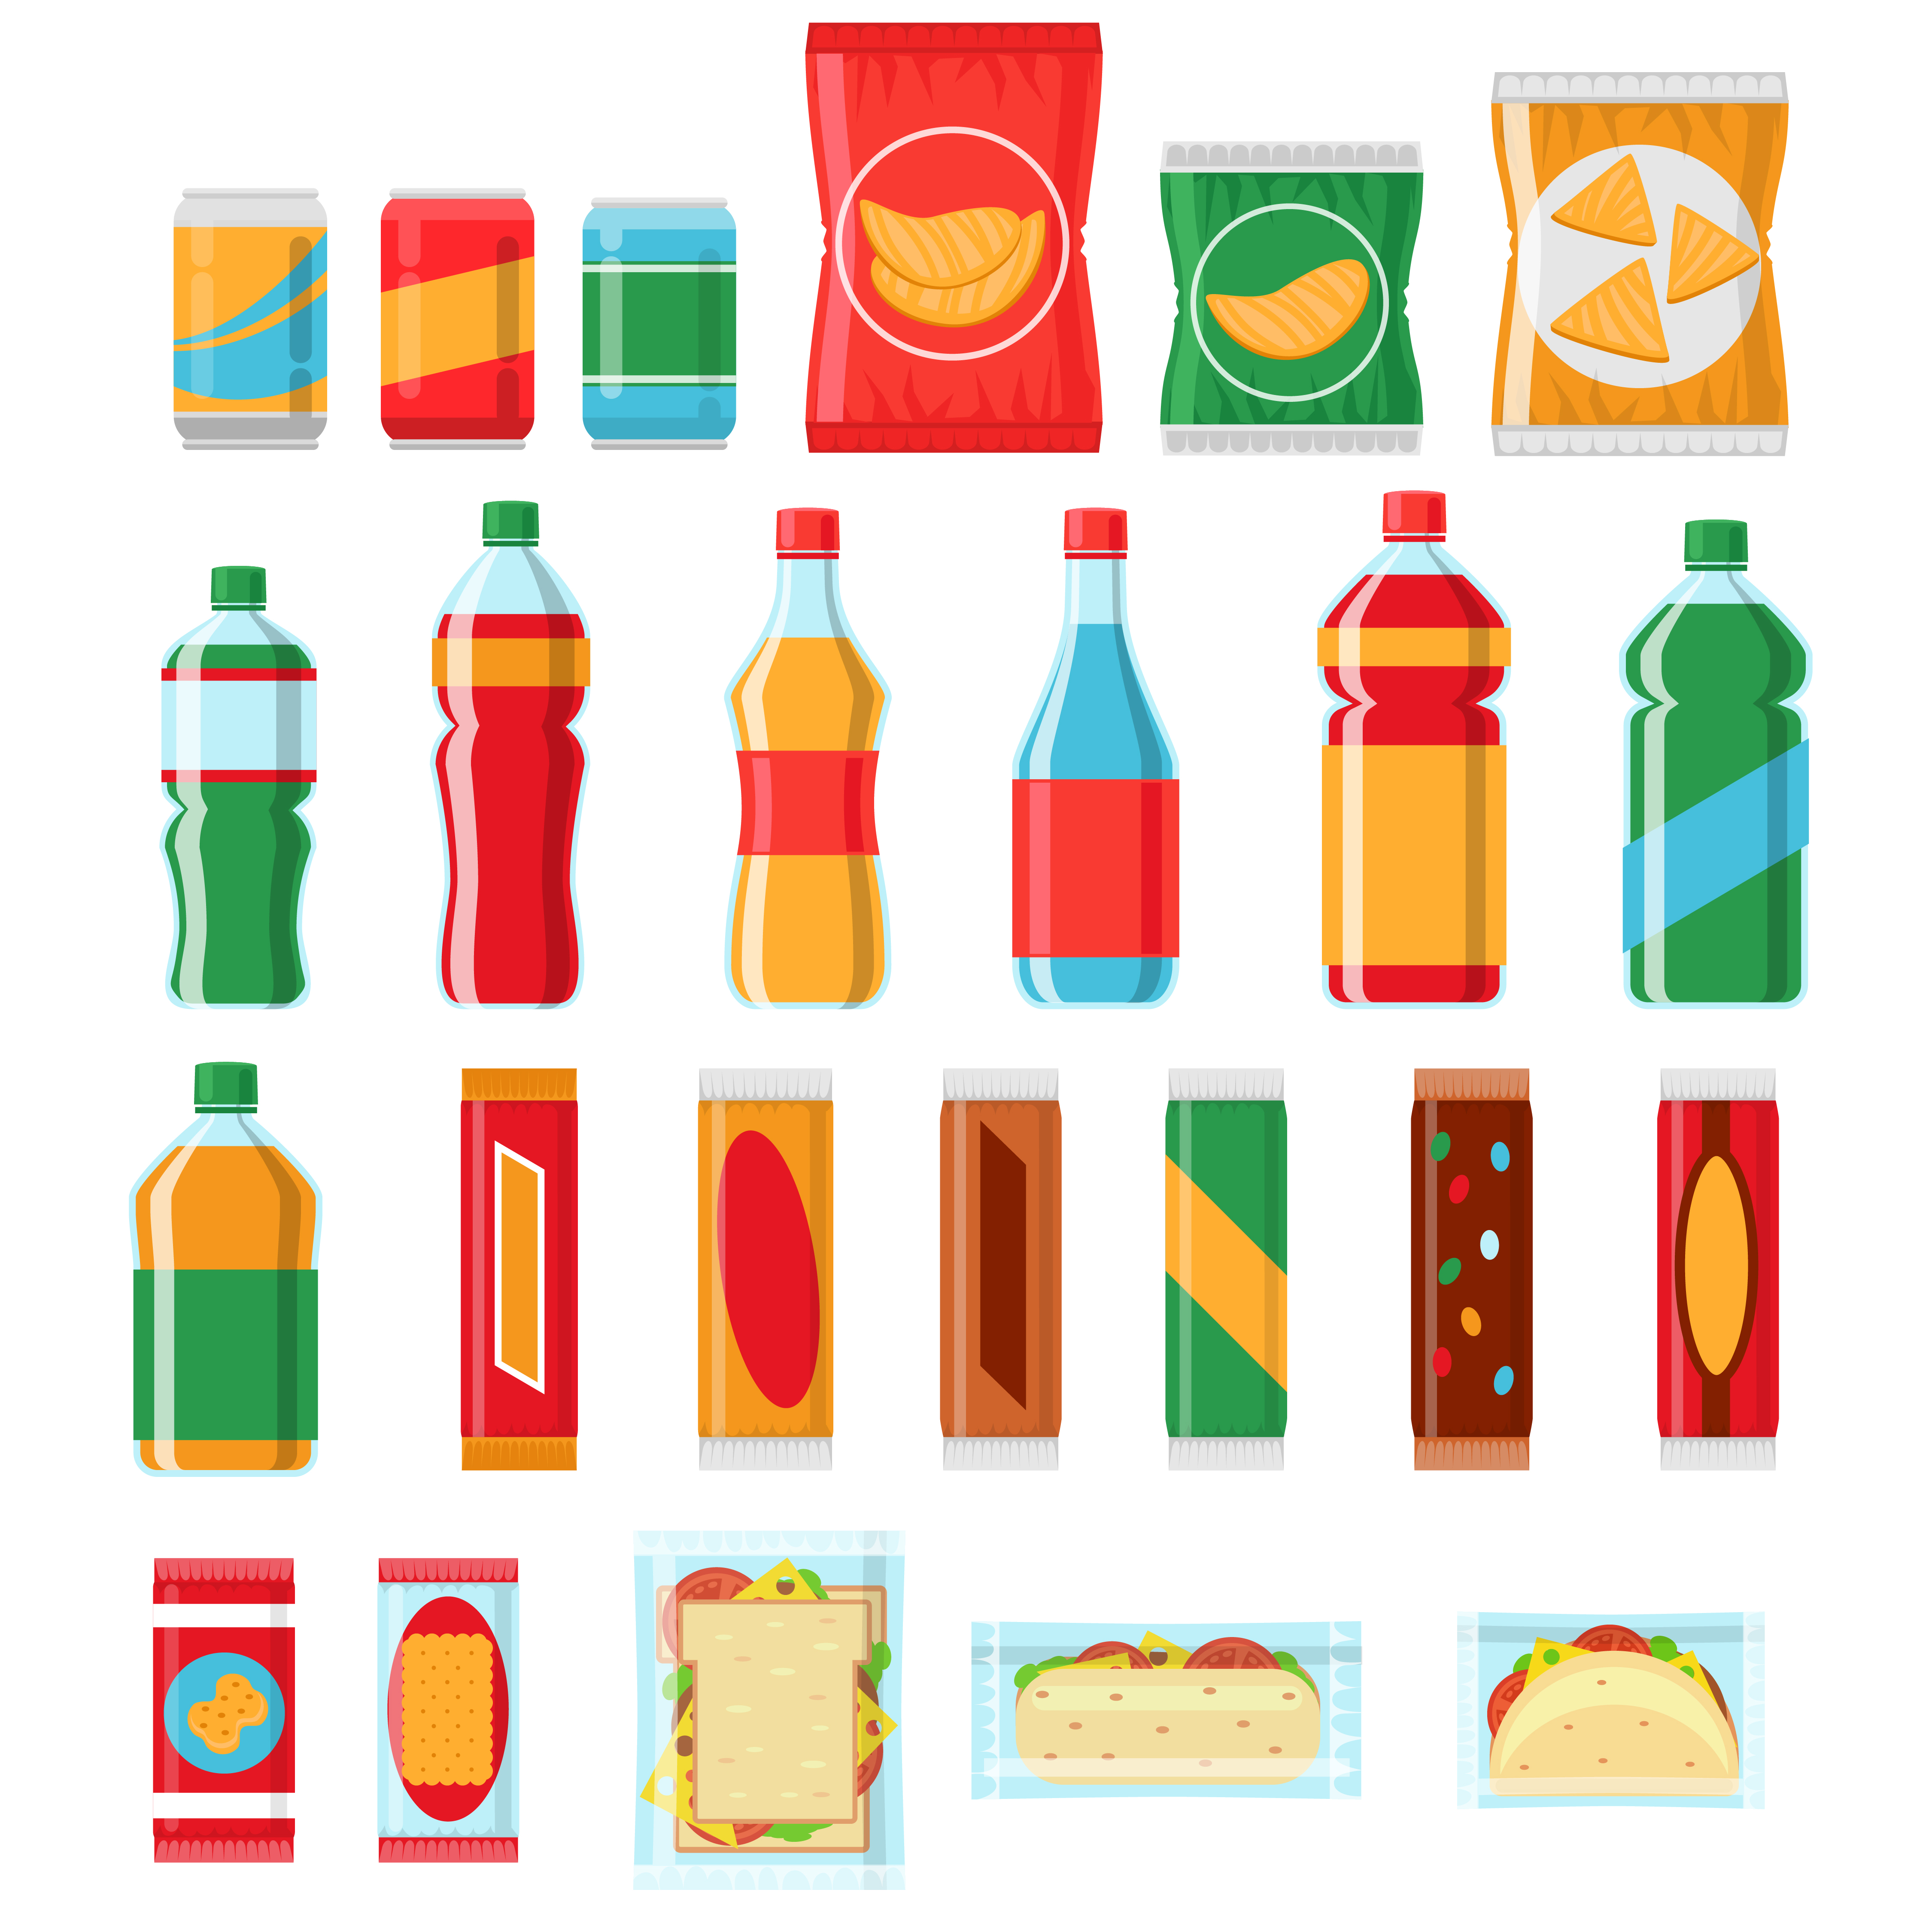
Мотивація
Коли ми читаємо на етикетках кольорових напоїв “Грушева есенція”, “Вишнева есенція”, то не замислюємося , що це за речовини, який їхній склад. Це естери, які є у різних фруктах та синтетичні аналоги яких, на жаль, використовує харчова просмисловість.

Slide 5

План
Визначення та добування естерів.
Номенклатура естерів.
Фізичні властивості естерів.
Хімічні властивості естерів.
Застосування естерів.

Slide 6

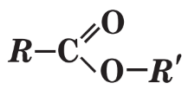
01
Визначення естерів
Естери – похідні карбонових кислот, у молекулах яких атом Гідрогену карбоксильної групи заміщений на вуглеводневий залишок.
Загальна формула естерів: або R – COOR’

Slide 7
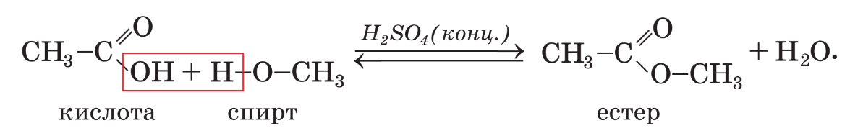
Добування естерів
Реакція естерифікації – це реакція між карбоновою кислотою та спиртом.
Реакції естерифікації є оборотними.
Реакції обміну між сполукою і водою називають реакціями гідролізу.

Slide 8
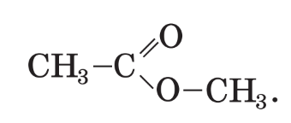
02
Номенклатура естерів
Назва естеру складається з одного слова, утвореного в такій послідовності:
назва вуглеводневого залишку спирту (наприклад, метил, етил тощо);
назва алкану, що відповідає кислоті (наприклад, метан, якщо кислота метанова);
суфікс -оат.
метилетаноат
або метиловий естер етанової кислоти

Slide 9
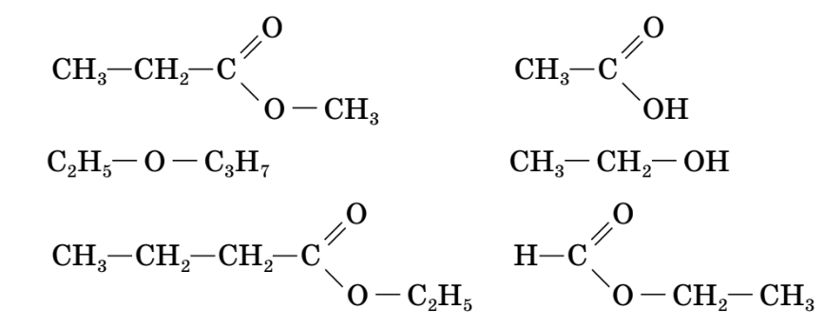
Завдання 1
Серед запропонованих формул виберіть формули естерів і назвіть їх за систематичною номенклатурою:

Slide 10
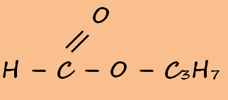
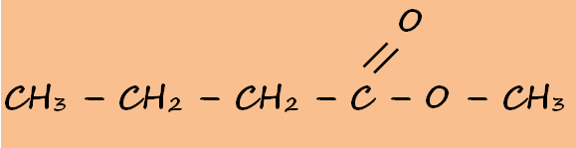
Завдання 2
Складіть формули пропілметаноату та метилбутаноату.

Slide 11
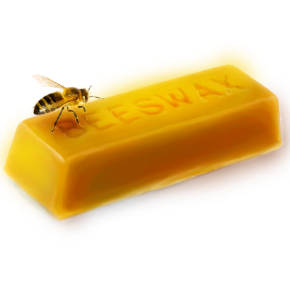
03
Фізичні властивості естерів
Естери нерозчинні у воді, але розчиняються в органічних розчинниках.
Естери з невеликими молекулярними масами є безбарвними леткими рідинами здебільшого з приємним запахом.
Естери з кількома десятками атомів Карбону в молекулах — тверді речовини, що не мають запаху. Такі естери містяться у бджолиному воску.

Slide 12
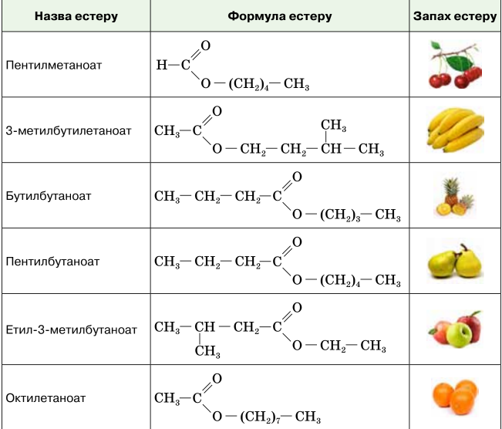
Фізичні властивості естерів

Slide 13
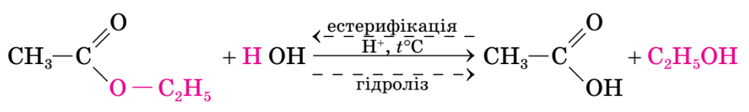
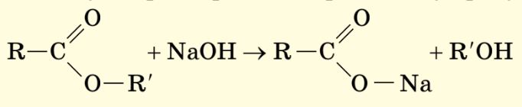
04
Хімічні властивості естерів
Основною хімічною властивістю естерів є гідроліз. Ця реакція – зворотна реакції естерифікації.
Лужний гідроліз – необоротна реакція:
Естери – горючі речовини.

Slide 14
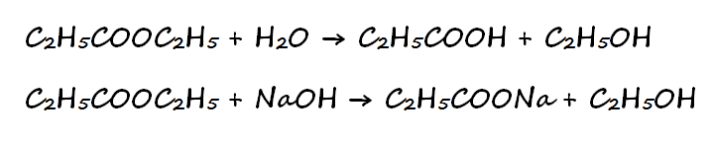
Завдання 3
Складіть рівняння реакції гідролізу етилпропаноату

Slide 15

Завдання 4
Складіть рівняння реакції горіння метилметаноату

Slide 16
05
Застосування естерів
Парфуми
Косметичні засоби
Фруктові есенції
Розчинники
Лікарські засоби
Гербіциди

Slide 17

Домашнє завдання
Підручник (П. Попель Хімія 10 клас) § 21.
Законспектувати основне.
Письмове завдання:
Складіть можливі рівняння естерифікації, якщо у вас є метанол, метанова кислота, етанол, етанова кислота.

